Slide 1
Phase 4

Slide 2
Daily Objectives:
In this lesson, we will read an article (a piece of news) for three times. By the multiple readings, you can
- To actively and consciously apply higher-level reading strategies (think-aloud protocol) so as to become an independent learner;
- To explain the author’s intention and the purpose of the article;
- To address the questions about the news.

Slide 3
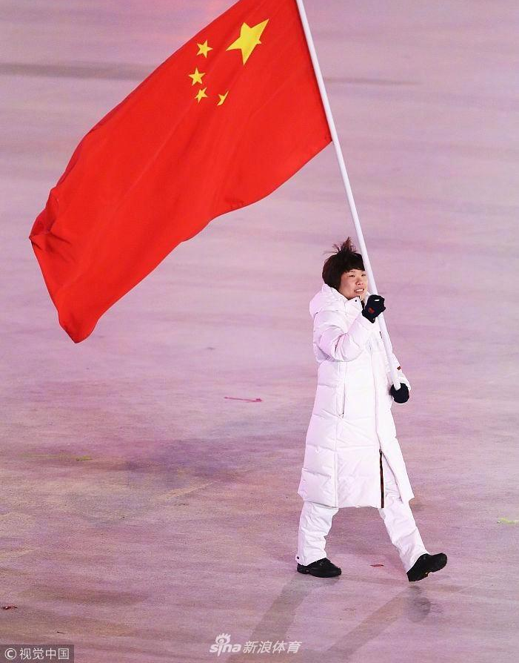
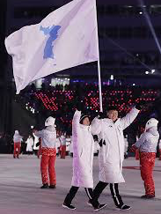
暖身活动
https://goo.gl/images/XPyKPE

Slide 4
活动一：初读文章First Reading(1)
Activity 1: First Reading
Objective:
To develop a general understanding of the article and come up with some general questions.

Slide 5
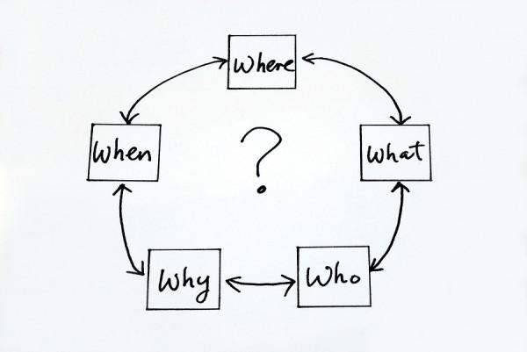
活动一：初读文章First Reading(1)
What 5W questions can you ask about the article?
Can you answer your peer’s questions?
https://goo.gl/images/jjoxgA

Slide 6
活动二：再读文章Second Reading(1)
Objectives:
深度理解：To develop an in-depth understanding of the article (literally and reading between lines);
独立的阅读者：To actively and consciously apply higher-level reading strategies (Think-aloud protocol) so as to become an independent learner.

Slide 7
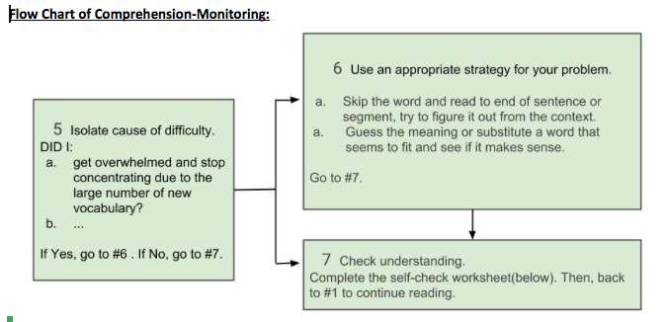
活动二：再读文章Second Reading(2)
1st Paragraph

Slide 8
活动二：再读文章Second Reading(3)
Q1. ”在韩国平昌“中的“平昌”可能是：
a. a South Korean person
b. a North Korean person
c. a city
d. a country
Answer : c

Slide 9
活动二：再读文章Second Reading(4)
Q2. “当熟悉的朝鲜民歌《阿里郎》响起时”，在这个句子里的“响起”是什么意思？
a. starts to play
b. recall
c. aloud
d. make noise
Answer: a.

Slide 10
活动二：再读文章Second Reading(5)
Q3. Fill in the blank (Summary: who, when, where, what):
____________2月9日， 韩国___________和___________运动员在 一起参加了___________开幕式。
a.平昌 b.2018年 c.运动员 d.冬奥会 e.朝鲜
2018年
运动员
朝鲜
冬奥会

Slide 11
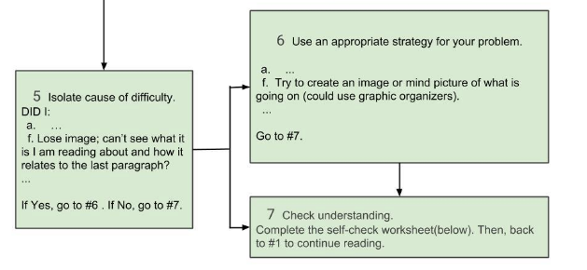
活动二：再读文章Second Reading(6)
2nd Paragraph

Slide 12
活动二：再读文章Second Reading(7)
Q1. 韩国和朝鲜这两个国家不但是邻居，而且本来就是同根生。What does “同根生” mean ?
a.父母 b. 朋友 c. 夫妻 d. 兄弟
Answer: d
Seven Steps Poem
Frying beans with bean stalks as fuel.
Beans weep sadly in the pan.
From the same root, we both grew.
Why is the hurry in the grill?

Slide 13
活动二：再读文章Second Reading(8)
Q2a. Read the following sentence and identify the most appropriate chunking.
a. 韩国／总／ 统文／在／寅曾经／说过
b. 韩国／总统文／在寅／曾经／说过
c. 韩国／总统／文在寅／曾经／说过
d. 韩国总统文／在／寅曾／经／说过
Answer: C
新闻人物：美国总统唐纳德·特朗普（新华网）
世界杯人物：克罗地亚队门将苏巴西奇 （人民网）
2018年6月15日特朗普总统在新闻简报会上发表讲话（https://china.usembassy-china.org.cn ）
美国总统特朗普：俄罗斯总统普京是竞争者 不是敌人（https://www.channel8news.sg/）

Slide 14
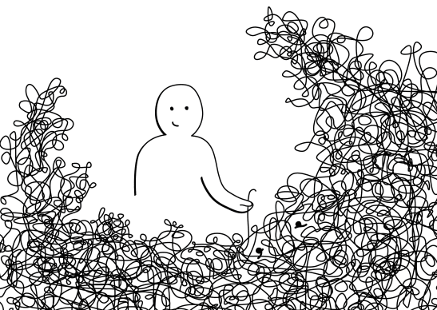
活动二：再读文章Second Reading(9)
Q3. 作者对韩朝两国一起参加开幕式是怎么看的? 你怎么知道的？
1. 韩国和朝鲜这两个国家不但是邻居，而且本来就是同根生。
2. 但是实现这次牵手并不容易， 可以说是困难重重。
3. 韩国总统文在寅曾经说过，让两国携手就像是“一个不可实现的梦想”。
4. 现在，这个梦想终于实现了。
作者认为韩朝两国应该一起参加开幕式。
https://goo.gl/images/ZrVHPz

Slide 15
活动二：再读文章Second Reading(10)
Q1. 韩朝两国的运动员第一次携手入场是什么时候？
a. 2018年 b. 2000年 c. 2004年 d. 2006年
Q2. 在第四段，“12年后”说的是哪一年？
a. 2018年 b. 2000年 c. 2004年 d. 2006年
Answer: b. ”还记得2000年奥运会开幕式吗？当时，韩国和朝鲜两个代表团的运动员第一次共同举着象征和平统一的“朝鲜半岛旗”
Answer: a.”此后朝韩两国9次共同入场，其中包括2004年奥运会和2006年冬奥会。12年后，…”
3－4 paragraph

Slide 16
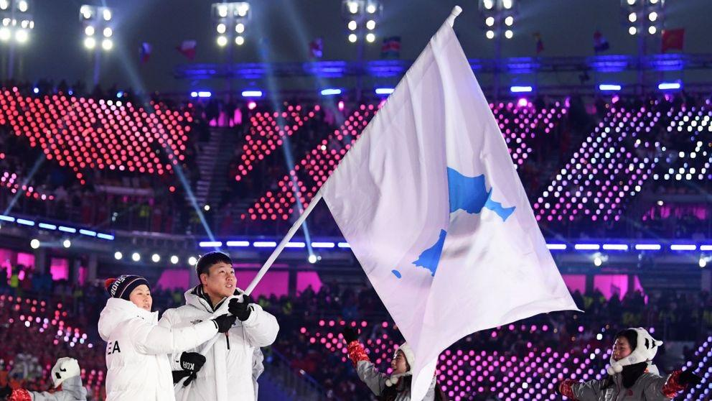
活动二：再读文章Second Reading(11)
Q3. 从“朝韩两支代表团各有一名运动员”这句话，你可以猜出照片上的那两个人是哪国人？
a. 他们都是韩国人
b.他们都是朝鲜人
c.一个是韩国人，一个是朝鲜人
d. 我不知道
Answer: c.各有
https://goo.gl/images/XPyKPE

Slide 17
活动二：再读文章Second Reading(12)
Q4.这一幕不但让现场无数的韩国观众激动万分，也让全世界爱好和平的人们深受感动。
Q4a. This compound sentence has two clauses. What is the relationship between the two clauses?
a. contrast b. parallel/addition c. cause/effect d. choice
Q4b. Copy the second clause on the line and tell what you noticed.
(first clause) 不但 让 韩国观众 激动万分 ,
(second clause) 也
Answer: b.
现场无数的
让 全世界爱好和平的 人们 深受感动。

Slide 18
活动三：重述文章Recap(1)
In-class Discussion:
Q1. 你在 Handout 4上记下来了什么问题? 你现在能回答这些问题了吗？你的答案是什么？
Q2. 这篇文章是不是按照时间的先后顺序写的? 如果不是，那它的顺序是什么样的？

Slide 19
活动三：重述文章Recap(2)
Q3a. 你觉得下面这些句子是什么意思? 把这些句子按照语意排序。
Q3b. 你认为作者想要告诉我们什么？ 你同意她的看法吗？
这一幕不但让现场无数的韩国观众激动万分，也让全世界爱好和平的人们深受感动。
这也许就是体育和奥林匹克精神。
冬奥会开幕式，韩朝手牵手
(虽然不容易，可是) 现在，这个梦想终于实现了。
这一刻人们心中温暖早已战胜了这里冬季的严寒。
冬奥会开幕式，韩朝手牵手。这一刻人们心中温暖早已战胜了这里冬季的严寒。（虽然不容易，可是）现在，这个梦想终于实现了。这一幕不但让现场无数的韩国观众激动万分，也让全世界爱好和平的人们深受感动。这也许就是体育和奥林匹克精神。

Slide 20
作业：Assignment
Required Essay：Refer to Q3a and Q3b on Page 1 (Step 1). Summarize the reading in your own words, and express your own view.
Optional extended cultural reading： Read the article How Ping-Pong Diplomacy Thawed the Cold War (https://www.history.com/news/ping-pong-diplomacy).

